Slide 1
1. Neuralnetwork review
곰탱이
wkdnffla3@gmail.com

Slide 2
목차
수학과 파이썬 복습
가중치의 초기값
배치 정규화
바른 학습을 위해
적절한 하이퍼파라미터 값 찾기

Slide 3
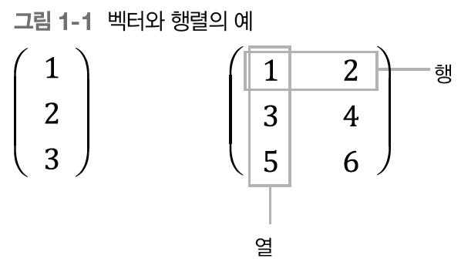
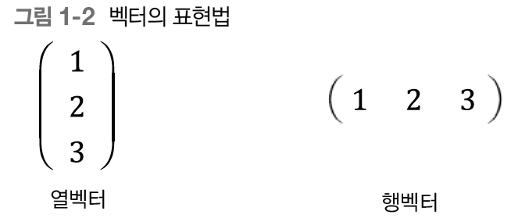
수학과 파이썬 복습 – 행렬과 벡터

Slide 4
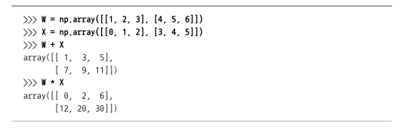
수학과 파이썬 복습 – 행렬의 원소별 연산
행렬과 벡터를 사용해 원소별 연산이 사용 가능하다.

Slide 5
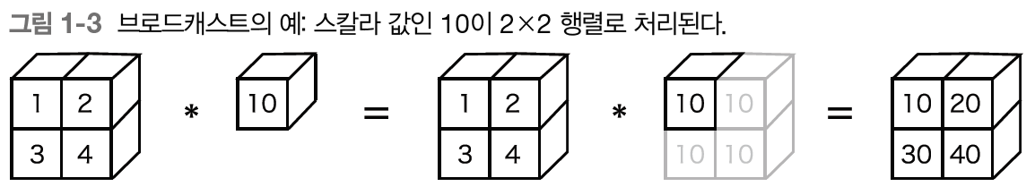
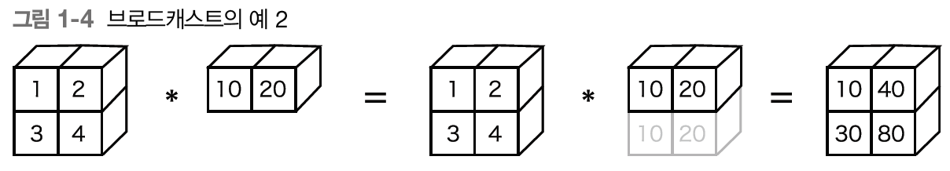
수학과 파이썬 복습 – 브로드 캐스트

Slide 6

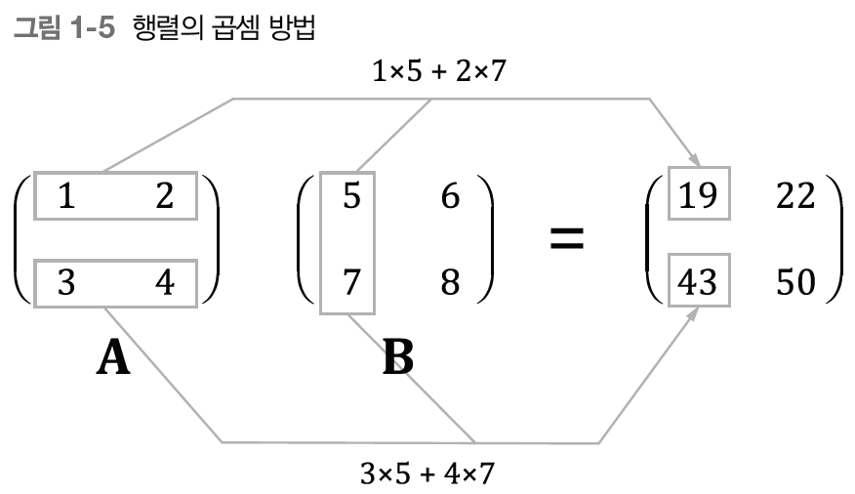
수학과 파이썬 복습 – 백터의 내적과 행렬의 곱

Slide 7
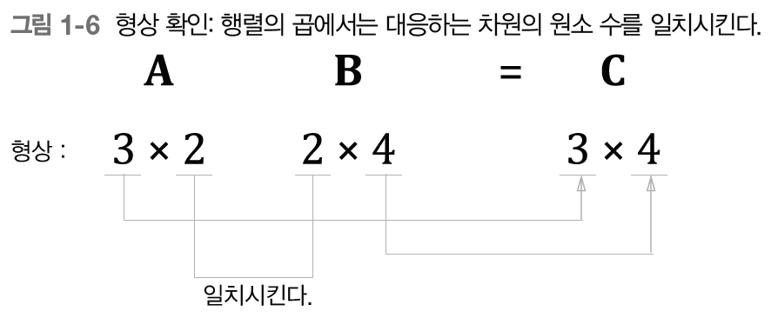
수학과 파이썬 복습 – 행렬의 형상 확인

Slide 8
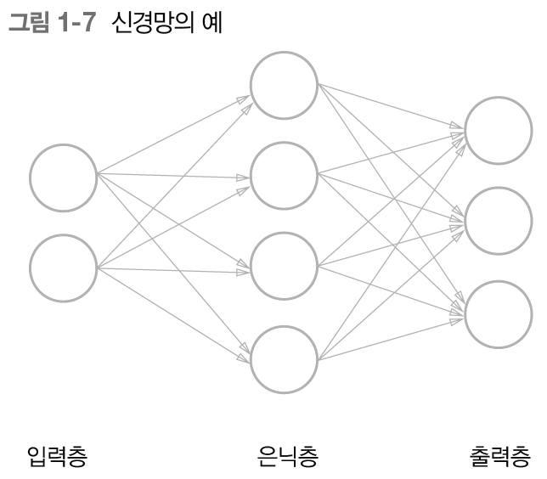


2. 신경망의 추론 – 신경망 추론 전체 그림
+ 편향
+ 편향
* 가중치
* 가중치

Slide 9

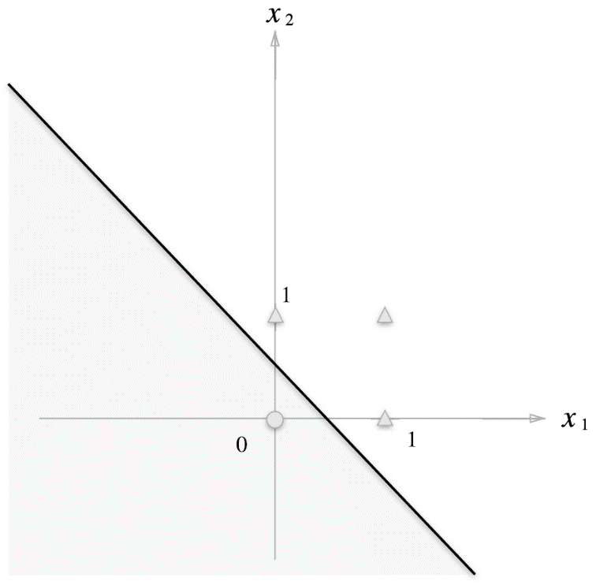

2. 신경망의 추론 – 신경망 추론 전체 그림
몇 개의 층을 거쳐도 선형으로 밖에 표현이 되지 않음.

Slide 10
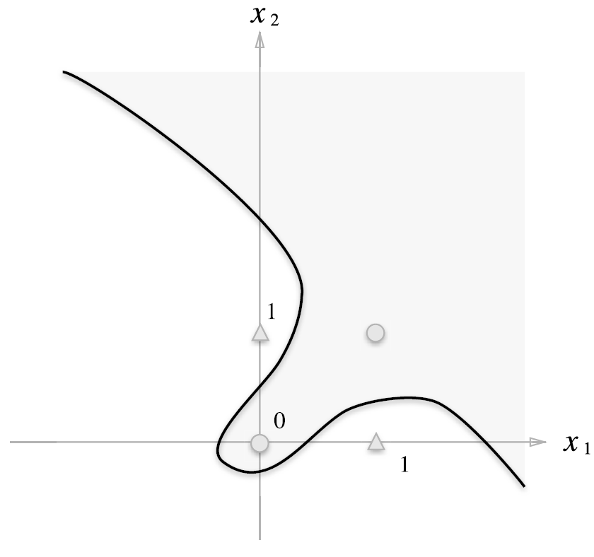

2. 신경망의 추론 – 신경망 추론 전체 그림

Slide 11
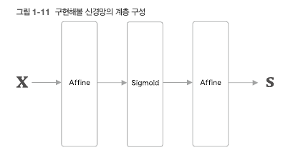
2. 신경망의 추론 – 계층으로 클래스화 및 순전파 구현
신경망에서의 처리를 계층으로 구현해 보자
완전연결계층에 의한 변환을 Affine 계층
시그모이드 함수에 의한 변환을 Sigmoid 계층으로 구현

Slide 12
3. 신경망의 학습
앞에서 만든 계층들을 가지고 순서대로 진행하면 맨 뒤의 score에 추론 값이 도출이 됩니다. 이 일련의 과정을 추론 이라고 하는데 학습하지 않은 신경망은 좋은 추론을 할 수가 없다!
따라서 이번 절에서는 학습을 수행합니다.

Slide 13
3. 신경망의 학습 - 손실함수
신경망 학습에서는 학습이 얼마나 잘 되고 있는지를 알기 위한 척도로 손실(loss)를 사용합니다.
손실은 학습 데이터와 신경망이 예측한 결과를 비교하여 예측이 얼마나 나쁜지를 도출한 스칼라 값.
신경망에서의 손실은 손실함수(loss function)을 사용해 구한다.
다중 클래스 분류에서는 손실함수로 흔히 교차 엔트로피 오차 (cross entropy error)를 사용한다.

Slide 14
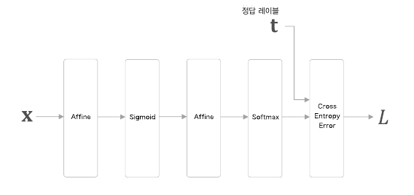
3. 신경망의 학습 - 손실함수

Slide 15
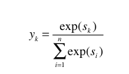


3. 신경망의 학습 - 손실함수

Slide 16
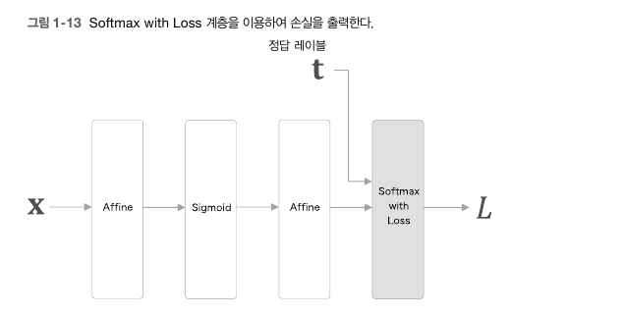
3. 신경망의 학습 - 손실함수

Slide 17
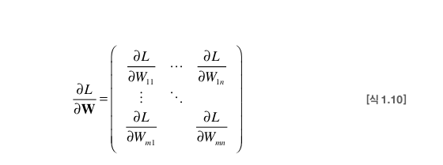
3. 신경망의 학습 – 미분과 기울기

Slide 18
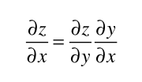

3. 신경망의 학습 – 연쇄 법칙
학습 시 신경망은 학습 데이터를 주면 손실을 출력
우리가 얻고자 하는것은 각 매개변수에 대한 손실의 기울기
이를 이용해 매개변수 갱신을 진행
이를 위해 오차 역 전파법 (back propagation)이 등장
오차 역전파법을 이해하기 위해 연쇄 법칙이 등장.

Slide 19
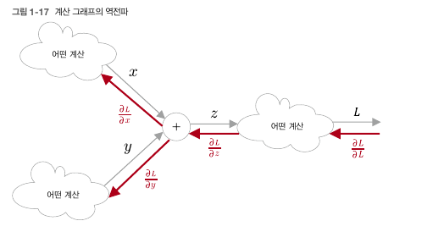
3. 신경망의 학습 – 계산 그래프

Slide 20
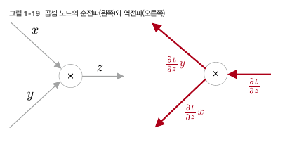
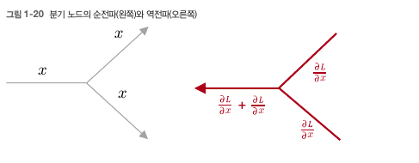
3. 신경망의 학습 – 계산 그래프

Slide 21
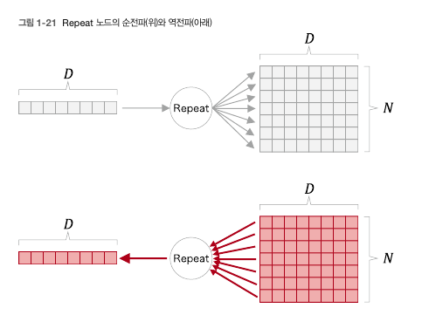
3. 신경망의 학습 – 계산 그래프

Slide 22
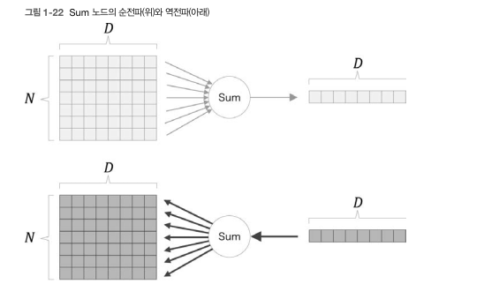
3. 신경망의 학습 – 계산 그래프

Slide 23
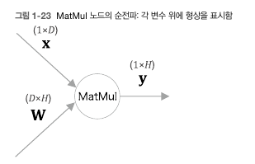
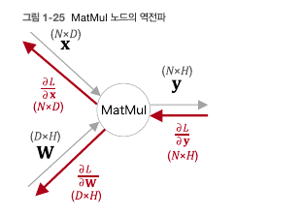
3. 신경망의 학습 – 계산 그래프

Slide 24

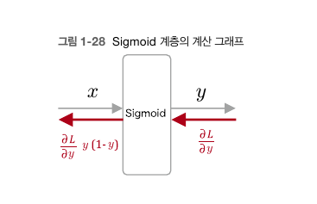

3. 신경망의 학습 – 기울기 도출과 역전파 구현

Slide 25
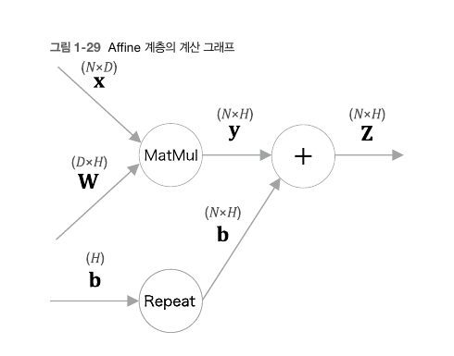
3. 신경망의 학습 – 기울기 도출과 역전파 구현

Slide 26

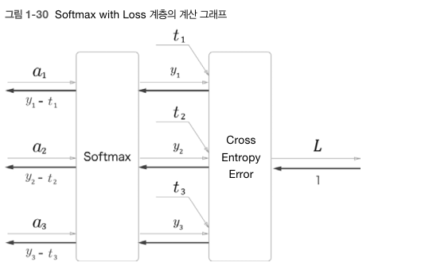
3. 신경망의 학습 – 기울기 도출과 역전파 구현

Slide 27

3. 신경망의 학습 – 가중치 갱신
매개변수를 그 기울기와 반대 방향으로 갱신하는 방법이 경사 하강법이다.
그중 가장 간단한 방법이 확률적경사 하강법(stochastic gradient descent) 방법이다.
확률적 이라는 뜻은 무작위로 선택된 데이터(미니배치)에 대한 기울기를 이용한다는 뜻이다.
SGD는 가중치를 기울기 방향으로 일정한 거리만큼 갱신하는 방법입니다.

